Slide 1
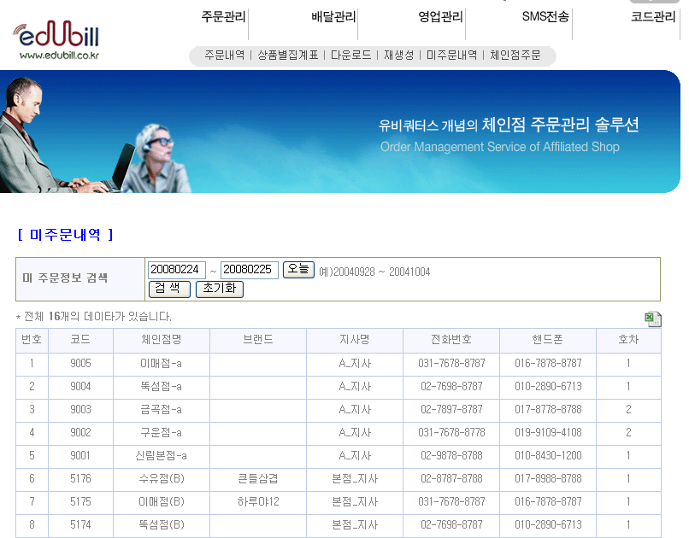
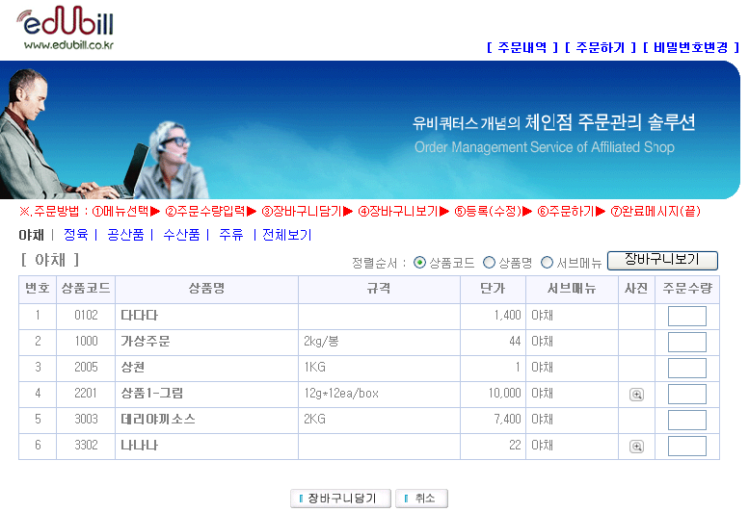
‘에듀빌’ ARS/WEB 수·발주 시스템 기능개선 사항
2008.2.25
1. ‘미주문내역’ 기능추가
▶ 기간을 지정하여 해당 기간 동안에 주문을 한번도 하지 않은 체인점 리스트를 표시한다.
▶ 일정 기간 동안에 미 주문 체인점 파악이 용이하다.
2. 인터넷 주문 시, 상품정보를 “대”/”중”/”소”로 분류하여 장바구니를 이용하여 주문
▶ 상품을 ‘야채’, ‘정육’, ‘공산품’, ‘수산품’ 등으로 묶어 해당 서브매뉴를 클릭하면 해당 상품이 나오도록 함.
▶ 상품이 항목이 아주 많은 경우, 이 기능을 이용하면 쉽게 주문 할 수 있음.
▶ 필요 시, 상품의 이미지 정보도 제공 가능

Slide 2
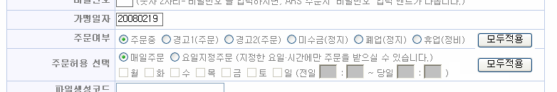
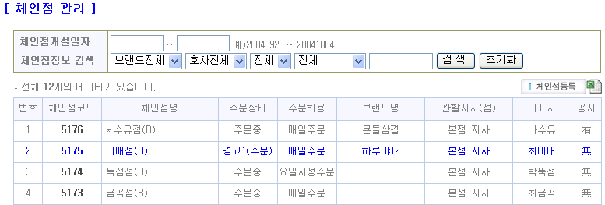
3. 주문 시, ‘여신금액’만 체크하고 주문을 하였으나,
‘여신금액’ + ‘금회 주문금액’을 합산 체크하여 주문하는 기능 추가
1) ‘잔여여신’ 만 체크한 경우 (현재)
예) 현재 이용하는 방법으로써,
현재 여신 – 미수 금액이 단원 1원만 남아 있어도 무제한으로 주문 가능
2) ‘잔여여신’과 ‘주문금액’을 체크하는 방법 (추가)
예) 여신–미수 금액이 150,000일 경우, 금번 주문 시 150,000원을 초과하여 주문할 수 없음
→초과 시 에러 메시지가 나타나도록 :
잔여여신 만 체크 ▼
잔여여신과 주문금액 체크
잔여여신과 주문금액 체크 ▼
잔여여신 만 체크
4. ‘코드관리’ -> ‘체인점관리’에서 ‘주문여부’ 옵션을 일괄 적용 가능하도록 기능 추가
5. ‘코드관리’ -> ‘체인점관리’ 리스트에 ‘주문상태’, ‘주문허용’, ‘공지’ 리스트 필드 추가
6. ‘미수’가 ‘여신’를 초과한 경우, 과거에는 주문내역 조회가 안 되었음.
▶ 과거 모든 주문 내역을 조회해 볼 수 있도록 기능 추가

